Slide 1
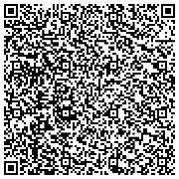

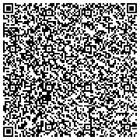

Соціально-трудова адаптація
Актуальна інформація для батьків дітей з інвалідністю
Що включає?
Реабілітаційні послуги
Для дітей з інвалідністю надаються реабілітаційні послуги комунальним закладом «Міський центр соціально-психологічної реабілітації дітей та молоді з функціональними обмеженнями «Гармонія» імені Раїси Панасюк», а саме:
психологічна реабілітація;
соціальна реабілітація (абілітація);
психолого-педагогічна реабілітація;
фізична реабілітація;
рання реабілітація дітей з інвалідністю.
Адреса: м. Вінниця, вул. В. Винниченка, 5 Телефон для довідок: (0432) 50-75-04
Розвиток професійних навичок
Підтримка у набутті нових знань та вмінь для подальшого працевлаштування.
Навчання навичкам самообслуговування та організації власної діяльності.
Сприяння Працевлаштуванню
Допомога у пошуку роботи та адаптації до трудового колективу.
Соціальні послуги для дітей від 14 до 18 років:
Де отримати послугу?
Денний догляд для дітей з інвалідністю
Комплексний розвиток та догляд дітей
Супровід під час інклюзивного навчання
Тимчасовий відпочинок для батьків або осіб, які їх замінюють, що здійснюють догляд за дітьми з інвалідністю
Соціальна транспортна послуга
Соціальна реабілітація осіб з інтелектуальними та психічними порушеннями
Транзитне підтримане проживання
Соціально-трудова адаптація
КЗ «Обласний центр комплексної реабілітації «Обрій» Адреса: м. Вінниця, вул. Владислава Городецького, буд.10 Телефон: (0432) 50-91-45
ГО «Вінниця ДАУН СИНДРОМ» Адреса: м. Вінниця, вул. Болгарська, буд. 37 Телефони: 097-505-22-22, 097-590-27-65 Послуга буде надаватися з ІІІ кварталу 2026 року
ГО «Справа Кольпінга України» «Родина Кольпінга м. Вінниця» Адреса: м. Вінниця, вул. Лесі Українки, буд. 29 Телефон: 098-667-05-43 Вартість: Безкоштовно.
Комплексні реабілітаційні (абілітаційні) послуги та забезпечення технічними засобами реабілітації
Для отримання комплексних реабілітаційних (абілітаційних) послуг, а також для забезпечення дітей з інвалідністю технічними та іншими засобами реабілітації (ТЗР) відповідно до чинного законодавства України, зокрема постанов Кабінету Міністрів України від 27 березня 2019 року № 309 та від 19 січня 2022 року № 31, батькам (законним представникам) необхідно звернутися до управління соціального захисту населення за місцем проживання дитини.
Управління соціального захисту населення (Правобережне) Адреса: м. Вінниця, просп. Космонавтів, 30 Телефони: (0432) 50-83-88, 097 101 58 40
Управління соціального захисту населення (Лівобережне) Адреса: м. Вінниця, вул. Замостянська, 7 Телефони: (0432) 50-86-70, 50-86-77, 097-101-45-18, 093-190-83-93
Транзитне підтримане проживання
Що включає?
Тимчасове житло, навчання навичкам, розвиток побутових та соціальних компетенцій, психологічна підтримка, супровід та допомога у адаптації.
Де отримати послугу?
Звернутися до відокремленого підрозділу ГО «Справа Кольпінга України» «Родина Кольпінга м. Вінниця».
Заклад забезпечує комплексну реабілітацію, допомагаючи кожній особі знайти своє місце у суспільстві.
Адреса: м. Вінниця, вул. Лесі Українки, буд. 29
Телефон: 098-667-05-43 Вартість: Безкоштовно

Slide 2
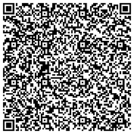
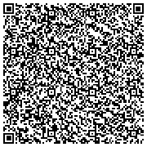
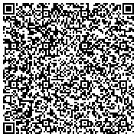
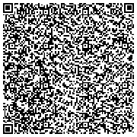
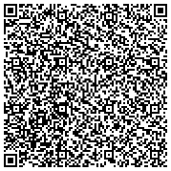
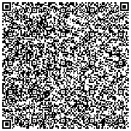
Денний догляд для
дітей з інвалідністю
Супровід під час
інклюзивного навчання
Соціальна транспортна послуга
Що включає?
Що включає?
Що включає?
Догляд та нагляд, підтримку самообслуговування, соціальну адаптацію, харчування та режим, розвиток навичок, психологічну підтримку.
Допомога дитині:
в самообслуговуванні, пересуванні, харчуванні, спілкуванні, участі у заходах.
Довезення до: медичних та навчальних закладів, соціальних, психологічних та юридичних консультацій, відділень денного перебування та на культурно-масові заходи, закладів, що сприяють активному включенню у життя громади, закладів та середовища однолітків, вокзалів (надається цілодобово)
Тривалість послуги
Тривалість послуги
Де отримати послугу?
Надається протягом дня під час перебування дитини в закладі освіти.
Надається протягом робочого дня.
ГО «Свій простір»
Адреса: м. Вінниця, Хмельницьке шосе, буд.12
Телефон: 093-700-04-69
КЗ «Обласний центр комплексної реабілітації «Обрій»
Адреса: м. Вінниця, вул. Владислава Городецького, буд.10
Телефон: (0432) 50-91-45
ГО «Вінниця ДАУН СИНДРОМ»
Адреса: м. Вінниця, вул. Болгарська, буд. 37
Телефони: 097-505-22-22, 097-590-27-65
Послуга буде надаватися з ІІІ кварталу 2026 року
Кому надається послуга
Тривалість послуги
Дітям з інвалідністю та особливими освітніми потребами, яким рекомендовано супровід під час інклюзивного навчання за висновком інклюзивно-ресурсного центру
За потребою клієнта, у робочий час з понеділка по п’ятницю (8:00–17:00). Замовлення на вокзали цілодобово.
Де отримати послугу?
Де отримати послугу?
Звернутися до депарстаменту соціальної політики Вінницької міської ради
Адреса: м. Вінниця, вул. Соборна, 50, каб. 101
Телефони: (0432)50-86-67, (0432)50-43-50
КЗ «Міський центр соціально-психологічної реабілітації дітей та молоді з функціональними обмеженнями «Гармонія» ім. Раїси Панасюк» або ГО молоді з обмеженими фізичними можливостями «Гармонія»
Адреса: м. Вінниця, вул. В.Винниченка, буд. 5
Телефон: (0432) 50-75-04
Послуга надається безкоштовно
Комплексний розвиток
та догляд дітей
Тимчасовий відпочинок для батьків або осіб, які їх замінюють, що здійснюють догляд за дітьми з інвалідністю
Тривалість та вартість
Соціальна реабілітація осіб з інтелектуальними та психічними порушеннями
Надається протягом 6 годин.
Послуга з комплексного розвитку та догляду дітей включає фізичний догляд, розвиток побутових та самообслуговування, виховання і розвиток здібностей, організацію дозвілля, а також сприяння в отриманні освітніх, медичних та реабілітаційних послуг, забезпечуючи інтеграцію дитини з освітнім процесом та підтримкою батьків через індивідуалізований підхід.
Що включає?
Що включає?
Розвиток навичок самообслуговування.
Підвищення рівня незалежності.
Активна участь у соціальному житті громади.
Догляд за дитиною, харчування та режим, психологічна підтримка, розвиток та адаптація.
Де отримати послугу?
Де отримати послугу?
Де отримати послугу?
КЗ «Обласний центр комплексної реабілітації «Обрій»
Адреса: м. Вінниця, вул. Владислава Городецького, буд.10 Телефон: (0432) 50-91-45
Звернутися: до департаменту соціальної політики Вінницької міської ради
Адреса: м. Вінниця, Соборна, буд.50 Телефон: 50-86-67
Звернутися до відокремленого підрозділу ГО «Справа Кольпінга України» «Родина Кольпінга м. Вінниця».
Заклад забезпечує комплексну реабілітацію, допомагаючи кожній особі знайти своє місце у суспільстві. Адреса: м. Вінниця, вул. Лесі Українки, буд. 29 Телефон: 098-667-05-43 Вартість: Безкоштовно
ГО «Свій простір»
Адреса: м. Вінниця, Хмельницьке шосе, буд.12
Телефон: 093-700-04-69
Звернутися: до департаменту соціальної політики Вінницької міської ради
Адреса: м. Вінниця, Соборна, буд.50 Телефон: 50-86-67

